Slide 1

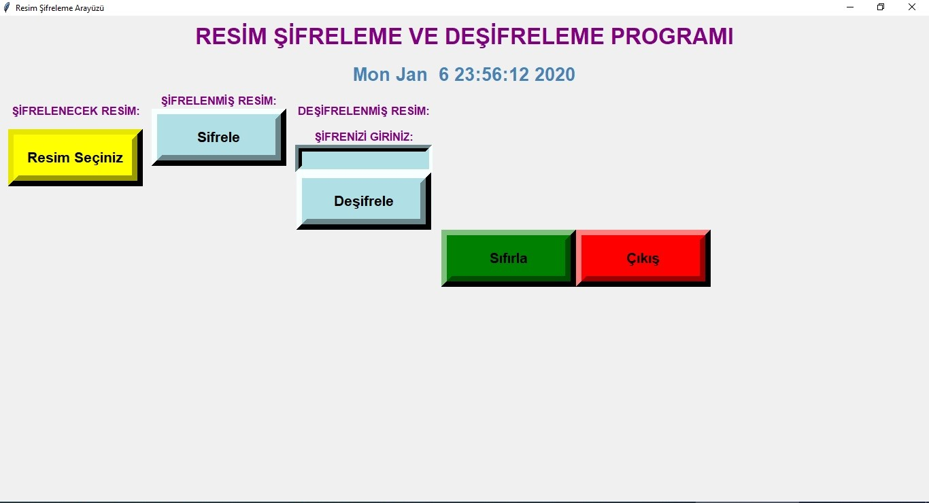
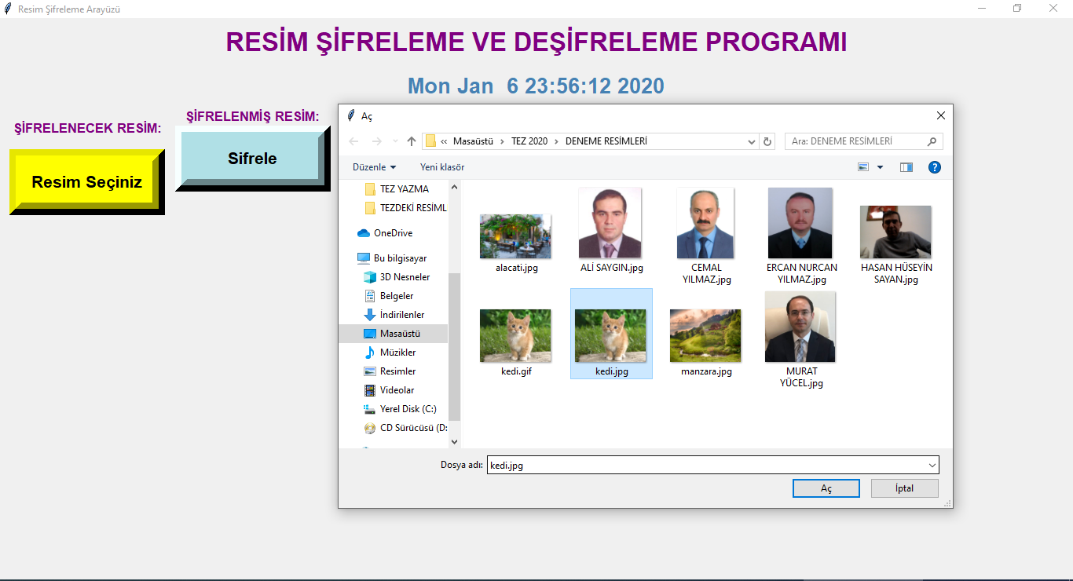
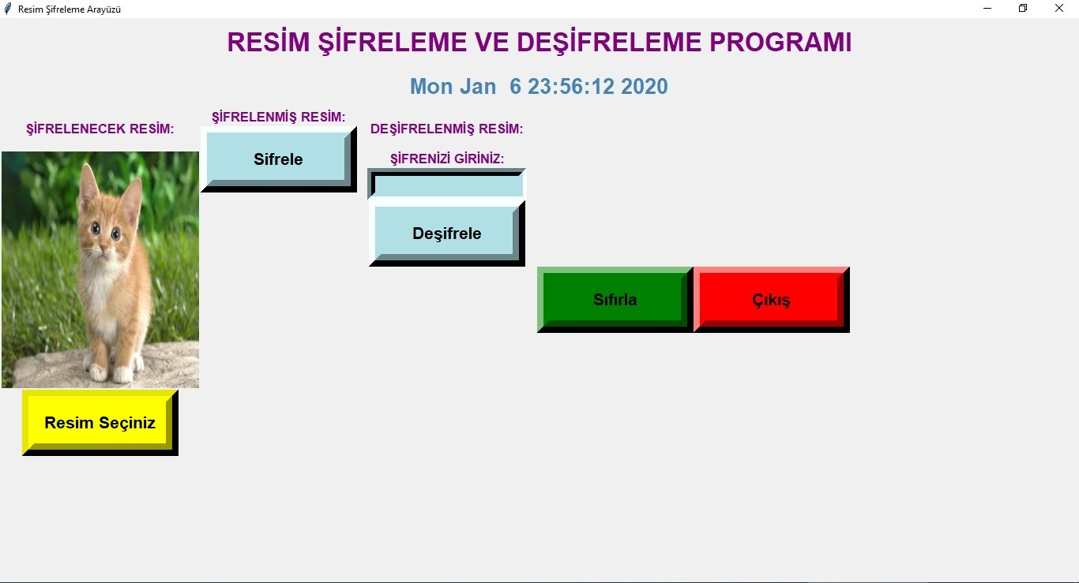
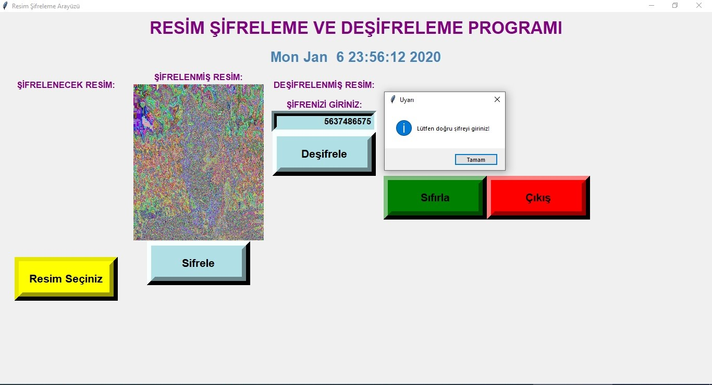
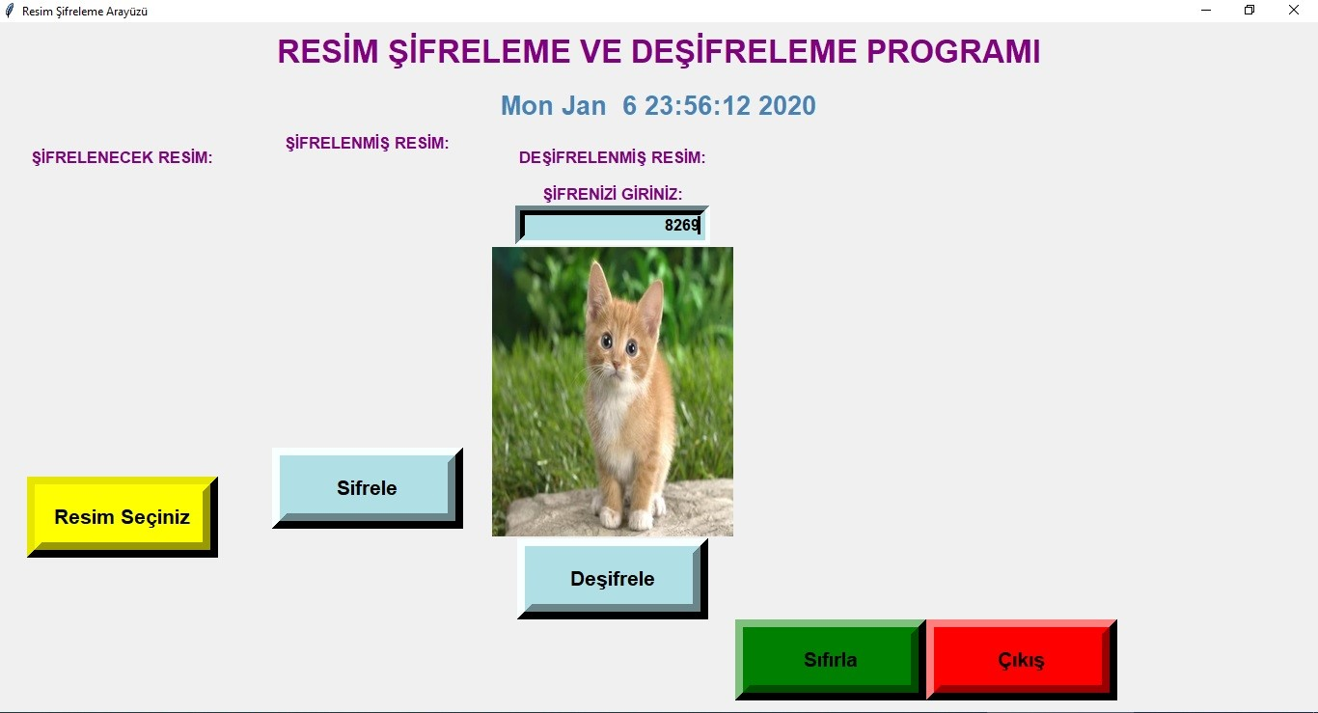


GAZİ ÜNİVERSİTESİ TEKNOLOJİ FAKÜLTESİ 2019-2020 EĞİTİM ÖĞRETİM YILI GÜZ DÖNEMİ MEZUNİYET PROJESİ SUNUMLARI
KRİPTOLOJİ’DE ASİMETRİK ŞİFRELEME YÖNTEMİYLE BİR UYGULAMA
Şeyma BEŞİR
Doç. Dr. Hasan Hüseyin SAYAN
Gazi Üniversitesi Teknoloji Fakültesi Elektrik-Elektronik Mühendisliği
TEKNOLOJİ FAKÜLTESİ
ÖZET
Teknolojinin gelişimi sonucunda dijital veri alışverişinin hızla ilerlemesi ve bilgisayarların yaygın kullanımı ile bilgi güvenliği, veri iletişiminde önemli bir konu haline gelmiştir. Kötü amaçlı yazılımlar, bilgi sızıntısı ve yetkisiz erişim gibi birçok güvenlik sorununun dikkate alınması gerekir. Bu sorunların çözümü, veriler için şifreleme ve deşifreleme yöntemlerini içeren kriptoloji bilimi ile sağlanmaktadır. Şifreleme algoritmaları, bilgi güvenliğinin sağlanmasında önemli bir rol oynamaktadır. Bu algoritmalar, veri gizliliğini artırmak amacıyla, şifrelenmiş bilginin yalnızca ilgili anahtara sahip olan kişiler tarafından çözülebilmesini sağlayan veya şifresi çözülebilen bilgilerin çözülemez hale getirildiği teknikler kullanır. Bu tez çalışmasında; kriptolojinin tanımı ve gelişiminden bahsedilmiş, temel kriptoloji kavramları açıklanmıştır. Geçmişten bugüne kullanılan şifreleme yöntemleri açıklanmıştır. Kriptoloji’ de asimetrik şifreleme yöntemiyle gerçekleştirilen uygulama tanıtılmıştır.
GİRİŞ
UYGULAMA GÖRSELLERİ
Günümüzde iletişimin hızla gelişimi, internetin hayatımızın vazgeçilmezlerinden biri olmasına neden olmuştur. İnternet kullanımının bu hızla yaygınlaşması, son yıllarda bir takım güvenlik sorunlarını da beraberinde getirmiştir. Bunun sonucunda, internet aracılığıyla yapılan bilgi alışverişleri esnasında, ağların dinlenmesi, gelen verilerin değiştirilmesi, başkasına ait bilgilere erişilmeye çalışılması, bir başkası gibi davranarak yanlış bilgi gönderilmeye çalışılması gibi önemli tehditler oluşmaya başlamıştır. Bu tehditlerin ortadan kaldırılması ancak bilgi güvenliği ile sağlanmaktadır [2].
Dijital ortamlarda metnin yanı sıra ses, resim ve diğer çoklu ortam bilgileri de giderek artmaktadır. Bu tür bilgilerin korunması sağlanmadıkça, internette güvenli bir şekilde iş yapmak veya gizli, şahsi yazışmalarda bulunmak asla mümkün olmayacaktır. Bilginin güvenliğini sağlamak için birçok yol geliştirilmiş olsa da bilginin korunmasında en büyük yapı taşı bilginin gizlenmesi olmuştur. Bu bilim kriptoloji olarak adlandırılmıştır [3].
Kriptoloji, haberleşen iki ya da daha fazla tarafın güvenli olarak bilgi alışverişinde bulunmasını sağlayan, temelinde matematiksel zor problemler bulunan tekniklerin ve uygulamaların bütünüdür. Kriptoloji, bilgilerin şifrelenmesi ve şifrelenmiş bilgilerin çözümlenmesi için kullanılan metotlarla ilgilenir [1,3].
MATERYAL VE METOD
Bu çalışmada asimetrik şifreleme (açık anahtar) yöntemi kullanılarak, resim aktarımının güvenli gerçekleştirilebilmesi için PYTHON programlama dilinde örnek bir uygulama geliştirilmiştir. Uygulamada asimetrik (açık anahtar) şifreleme yöntemlerinden biri olan RSA algoritması kullanılarak resim şifreleme ve deşifreleme işlemi gerçekleştirilmiştir. Geliştirilen yazılım, program her çalıştığında farklı gizli ve açık anahtarların üretilmesini sağlar. RSA algoritmasının anahtar üretme aşamasında bulunan denklem yardımıyla üretilen açık anahtar (n,e) ile resim şifreleme işlemi, gizli anahtar (n,d) ile deşifreleme işlemi gerçekleştirilir. Şifrelenen ve deşifrelenen resimler, yazılımın bulunduğu dizine kaydolur.
Uygulama çalıştırıldığında kullanıcının ilk olarak şifrelemek istediği resmi, uygulamada bulunan resim seçiniz butonuna basıldığında açılan resim yükleme penceresinden seçerek uygulamaya yüklemesi gerekmektedir. Kullanıcı, arayüzde bulunan şifrele butonuna bastığında resim şifreleme işlemi gerçekleşir ve şifrelenen resim arayüzde görüntülenir. Deşifreleme işleminin gerçekleşebilmesi için kullanıcının, arayüzde belirtilen alana kendisine ait şifresini girmesi ve deşifrele butonuna basması gerekmektedir. Geliştirilen yazılım, kullanıcının girdiği gizli şifreyi denetlemekte olup, kullanıcı tarafından yanlış şifre girildiği takdirde uygulama uyarı mesajı vermektedir. Gizli şifre kullanıcı tarafından doğru girildiği takdirde deşifreleme işlemi gerçekleşmektedir. Deşifrelenen resim arayüzde görüntülenir.
Kaynaklar
SONUÇ
Bu çalışmada, kullanıcı tarafından seçilen herhangi bir resmin, üçüncü şahıslar tarafından anlaşılmaması amacıyla şifrelenmesi sağlanarak bilgi güvenliği için örnek bir uygulama gerçekleştirilmiştir.
KAYNAKLAR
[1] KODAZ, H., & BOTSALI, F. M. (2010), SİMETRİK VE ASİMETRİK ŞİFRELEME ALGORİTMALARININ KARŞILAŞTIRILMASI, Teknik-Online Dergi.
[2] OBAİD, Z., SABONCHİ, A., & AKAY, B. (2016), KLASİK KRİPTOLOJİ YÖNTEMLERİNİN KARŞILAŞTIRILMASI, Kayseri.
[3] HASSANPOUR, A. A. (2015), ASAL SAYILARIN ŞİFRELEME TEORİSİNDEKİ UYGULAMALARI, Erzurum.
Notes:
Bu poster 70X110 cm olarak hazırlanmıştır.

